Slide 1
Treevial
Díaz García Jaime
Arenal Pereira Adrián
Cabañeros Blanco José Antonio
Castañón Muñiz Borja
García García Marcos
Ordóñez González Carlos
Valdés Cuervo Amable José

Slide 2
Treevial
Implementación y arquitectura
Herramientas y tecnologías utilizadas
Análisis de los atributos de calidad
Demostración del Treevial

Slide 3
Implementación y arquitectura
Primera versión : Big Ball of Mud
Arquitectura sin definir por la propia simpleza del problema
En posteriores versiones no resulto problemática haber optado por esta arquitectura en primer lugar
ETL de los ficheros de almacenamiento

Slide 4
Implementación y arquitectura
Segunda versión : Modelo Vista-Controlador
Cambio de visión con respecto a la versión anterior
Facilidades para poder separar las posibles vistas de la lógica
Aún así no se pudo evitar un pequeño nivel de acoplamiento

Slide 5
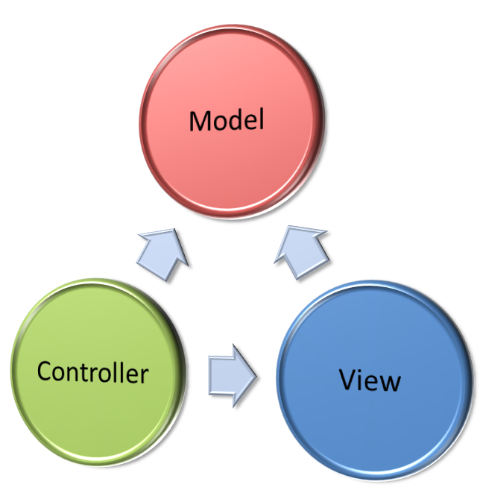
Implementación y arquitectura
Segunda versión : Modelo Vista-Controlador
Uso de técnicas como el patrón DAO para la base de datos
Técnicas eficientes para la lógica como el uso de Backtracking

Slide 6
Implementación y arquitectura
Tercera versión : Modelo Vista-Controlador
Reciclaje de la mayoría de la versión de escritorio
Ampliación para uso web

Slide 7
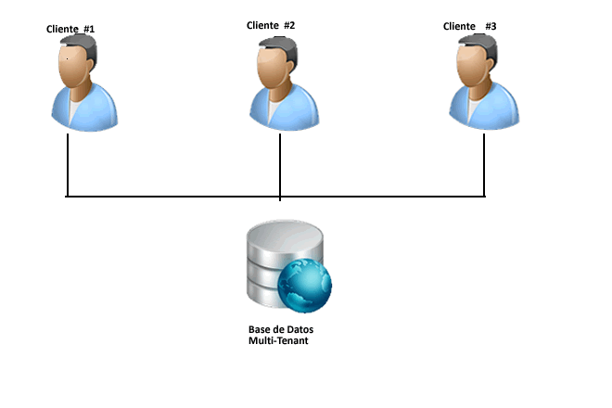
Implementación y arquitectura
Podrían mantenerse las 3 versiones mediante Base de Datos compartida
Sin sincronización alguna

Slide 8
Herramientas y tecnologías utilizadas
Primera versión
Archivos .GIFT para la sintaxis de preguntas
También .JSON
Lenguaje Java
Herramienta eclipse, usando proyectos Maven
Sincronización mediante GitHub
Todas las anteriores características las mantendrán las posteriores versiones.

Slide 9
Herramientas y tecnologías utilizadas
Segunda versión :
Historias de usuario
Sintaxis Cucumber
Base de datos HSQL
Usuarios
Partidas
Java Window Builder
Look and feel
Edición ventanas

Slide 10
Herramientas y tecnologías utilizadas
Tercera versión :
Framework Play para representación web
HTML
CSS (Boobstrap)
Javascript
Además de los apartados comunes de la segunda versión como la base de datos o las historias de usuario.

Slide 11
Análisis de los atributos de calidad
Disponibilidad 24x7
Extracción de preguntas fluida
Buenos tiempos
Versatilidad del proyecto
Aprovechar para poder crear otros juegos del estilo
Elección de formatos de preguntas
.GIFT y .JSON

Slide 12
Análisis de los atributos de calidad
Facilidad para probar sistema
Localización de fallos mediante arquitectura modular
No se llevo a cabo finalmente
Seguridad de acceso a la base de datos
No esta controlado la intrusión directa a base
Diferentes roles a nivel de aplicación

Slide 13
Análisis de los atributos de calidad
Cumplir una tasa reducida de fallos
Mediante Test
Sostenibilidad del sistema
Dependiendo de la versión lo es mas o menos
Las dos últimas por complejidad había ciertas partes que no tanto

Slide 14
Demostración del Treevial

